Slide 1

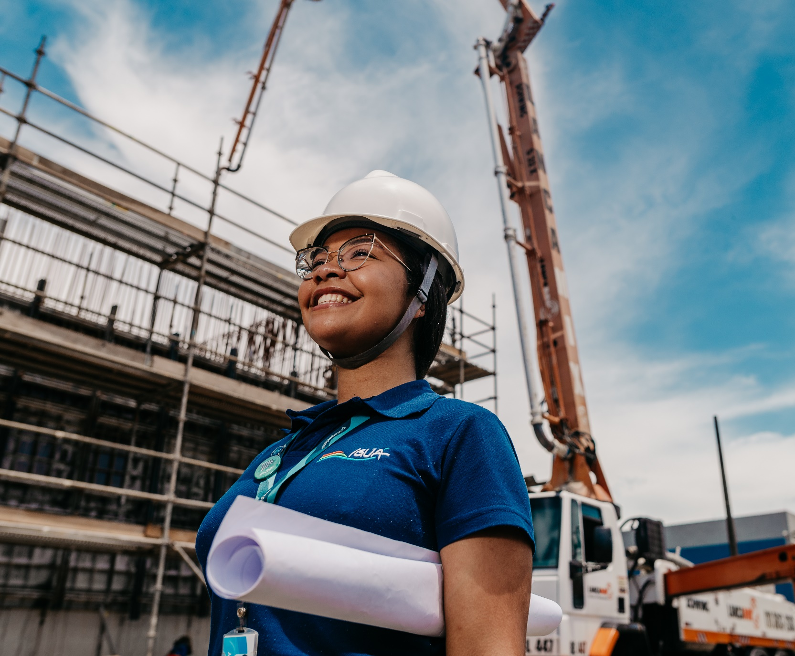


Slide 2
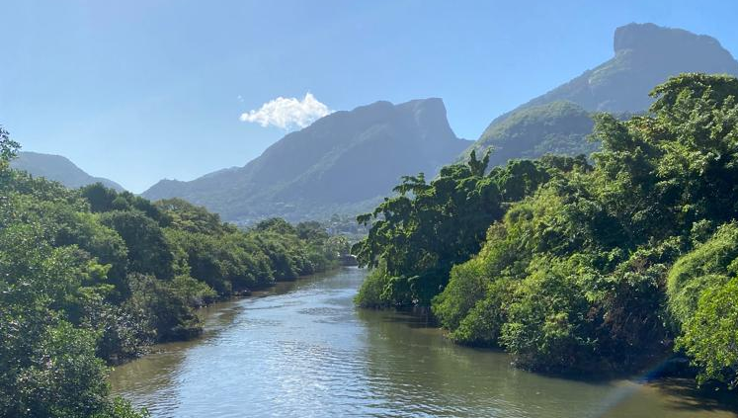
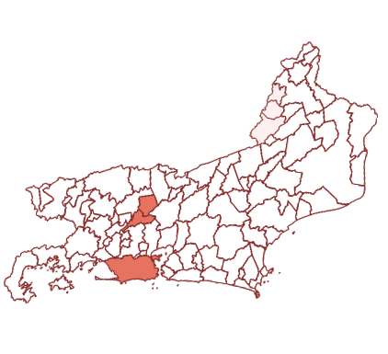


35 anos
de contrato de concessão
R$ 2,1 bilhões
de investimentos previstos ao longo do contrato
A área de atuação da Iguá no Rio de Janeiro compreende
19 bairros da capital, Miguel Pereira e Paty do Alferes.
Metas Contratuais
Cobertura de Água*
99%
Ano 8
Cobertura de Esgoto*
90%
Ano 12
R$982MM
25%
Perdas na Distribuição
Investidos em três anos
no estado do Rio**
Ano 10
*Ref. Metas no município do Rio de Janeiro
**até 2T25

Slide 3


PRINCIPAIS
INVESTIMENTOS
R$ 250 milhões
R$ 305 milhões
R$ 126 milhões
Implantação de
R$ 170 milhões
402km
de redes de água e esgoto
na revitalização do complexo de lagoas
para expansão de rede de água e esgoto em
para o projeto de implantação de
na modernização e ampliação da ETE Barra
da Barra da Tijuca e Jacarepaguá
coletores de tempo seco
áreas irregulares não urbanizadas

Slide 4
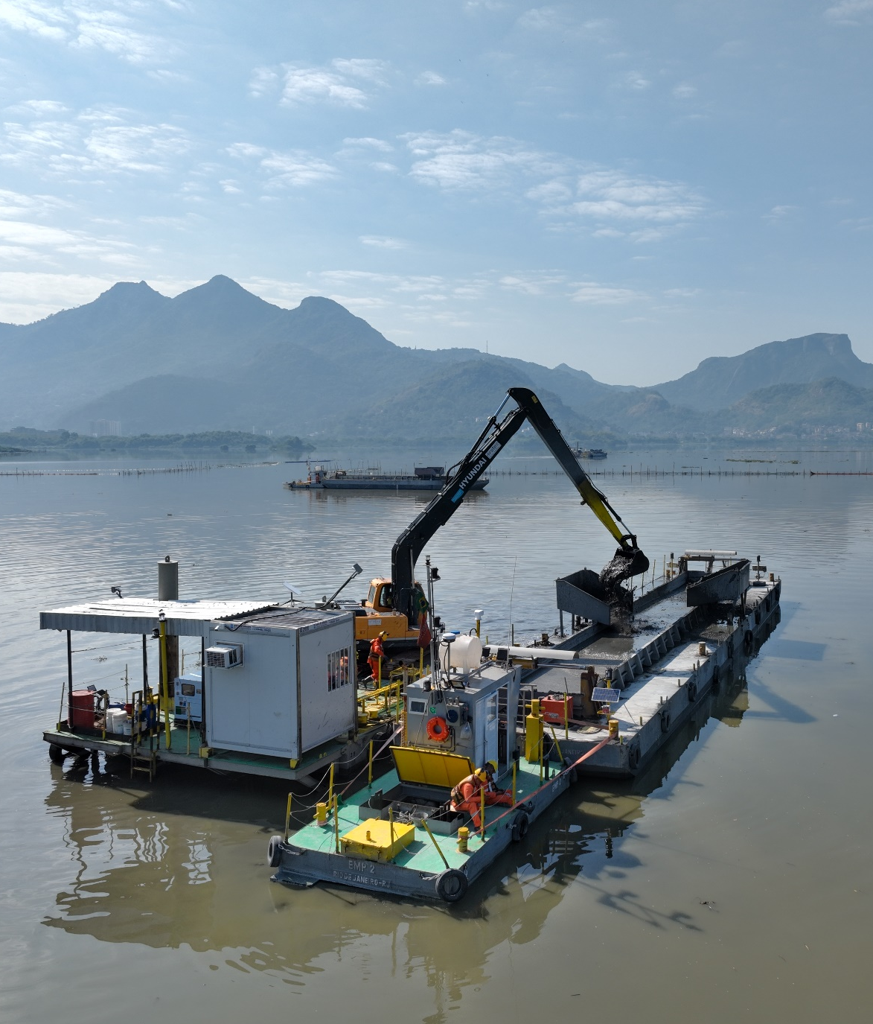
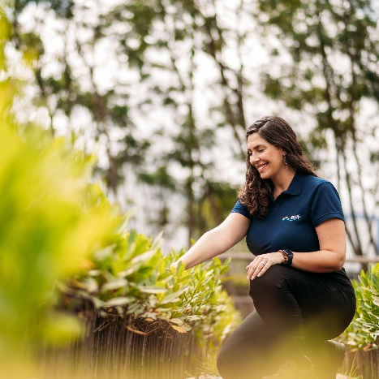



IGUÁ RIO
Revitalização do
Complexo Lagunar
R$ 250 milhões investidos em ações de dragagem e na criação de três novas áreas de manguezal;
Objetivo principal: recuperação dos canais de ligação das lagoas com o oceano, proporcionando melhoria na troca hídrica e aumentando oxigenação das águas;
Até o final do projeto, 240 mil mudas de espécies de manguezal serão plantadas, fundamentais no combate às mudanças climáticas;
328 piscinas olímpicas* dragadas até setembro de 2025.
*Ref. Piscina olímpica: 2.500 m³

Slide 5
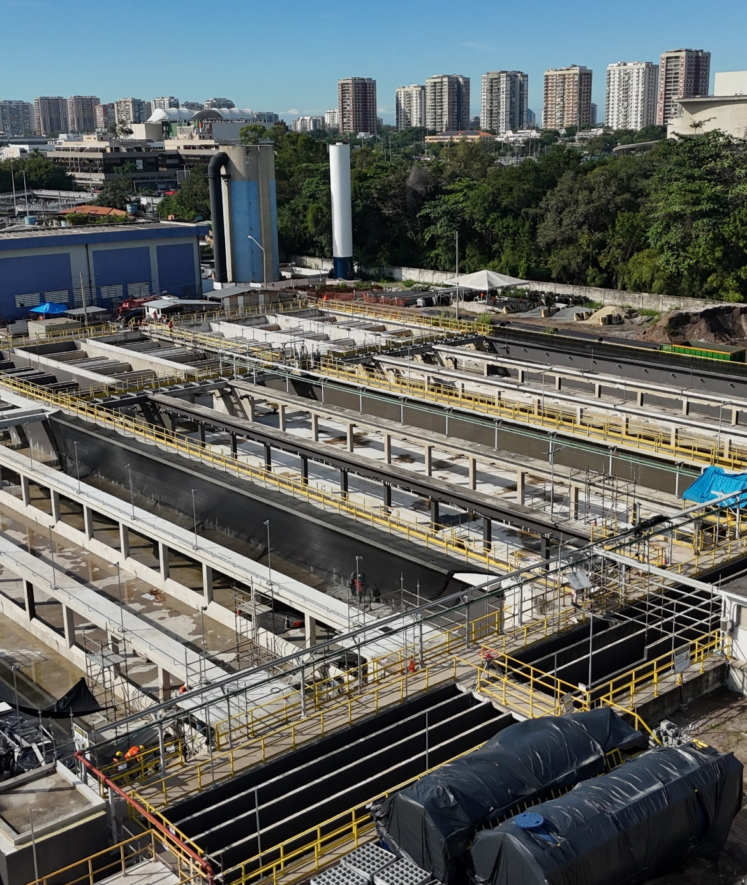
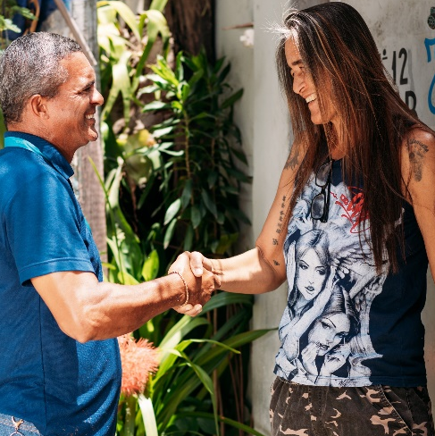
IGUÁ RIO
Principais investimentos
no Rio de Janeiro
Modernização de elevatórias de água e esgoto: R$ 120 milhões em segurança operacional;
Combate à perdas: investimento em setorização e instalação de macromedidores para maior controle da distribuição;
Comunidade Parque Dois Irmãos: 11 mil pessoas beneficiadas com saneamento básico pela primeira vez;
Ampliação e modernização da ETE Barra: 50% a mais de volume de efluentes tratados.

Slide 6
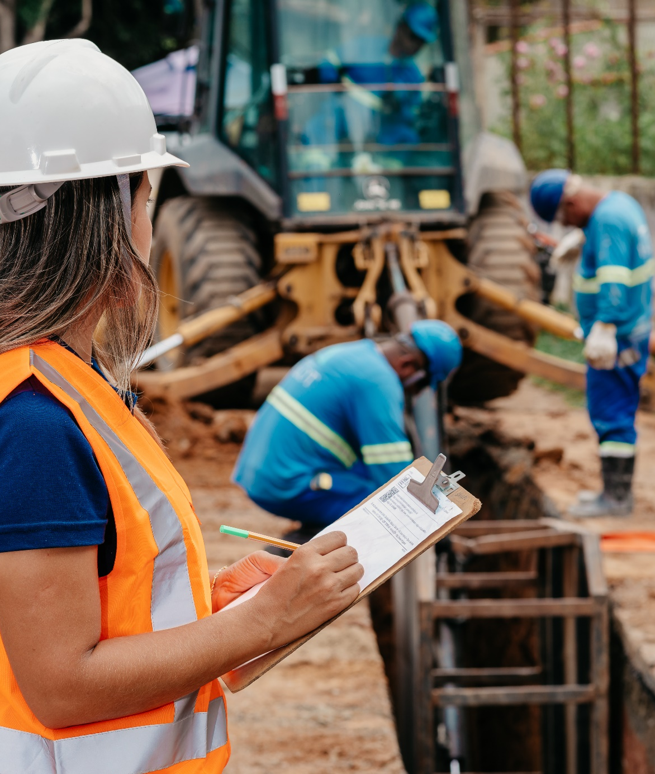
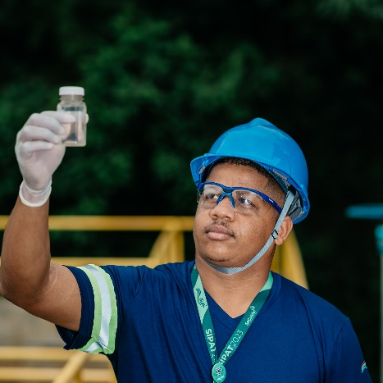
IGUÁ RIO
Principais investimentos
em Miguel Pereira e
Paty do Alferes
8km de adutora reforçando o abastecimento nos dois municípios – R$ 10 milhões investidos;
Melhorias operacionais nas ETAs: novas bombas dosadoras, geradores e equipamentos, proporcionando segurança operacional;
Combate à estiagem: investimento na ETA Móvel, ampliando capacidade de tratamento e exportação de água;
Expansão da rede de esgoto em Miguel Pereira: 83 km de redes já instaladas.

Slide 7
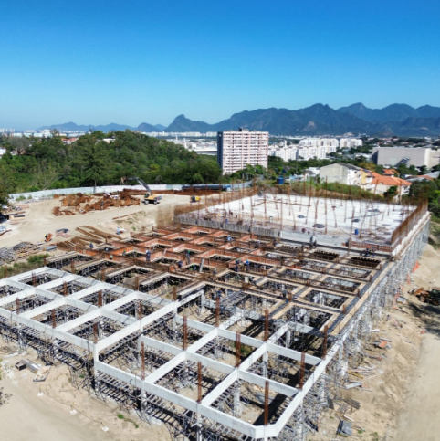
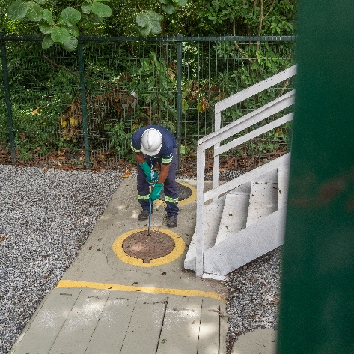

IGUÁ RIO
Futuro no Rio
Expansão do Sistema de Abastecimento de Água:
  Novo Reservatório Jacarepaguá: 20 mil m³ de capacidade, aumentando capacidade de reserva em 66%;
  Projeto de adutoras: reforço na distribuição nas pontas de rede.
300 mil
pessoas beneficiadas pelo Reservatório Jacarepaguá
Expansão do sistema de esgotamento sanitário:
  Entrada em operação do CTS Arroio Fundo, maior bacia de contribuição de efluentes no Complexo Lagunar;
  Início das obras dos CTS Rio das Pedras, Muzema, Anil e Guerenguê.
Impacto:
mais famílias conectadas à rede, melhoria no abastecimento e redução de perdas
Notes:
CTS Arroio Fundo: 218 litros por segundo desviados
CTS Rio das Pedras, Muzema, Anil e Guerengue: início previsto ao longo dos próximos anos

Slide 8
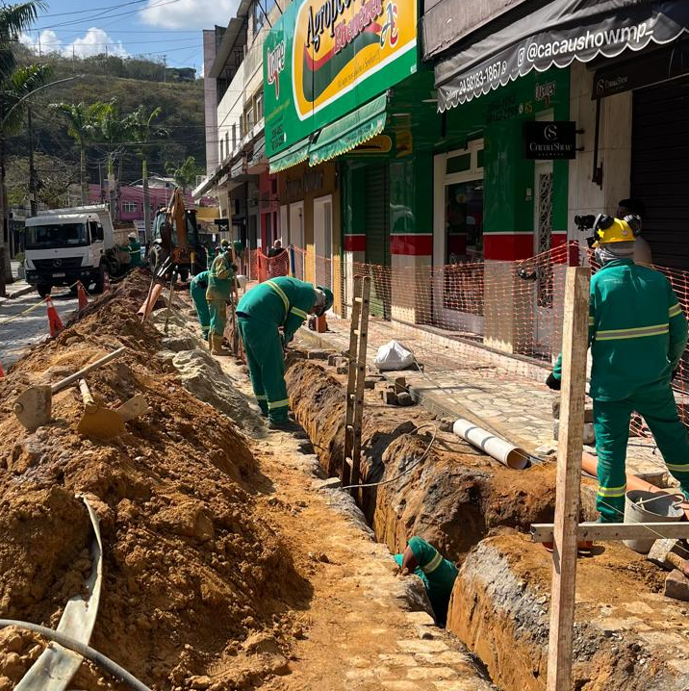
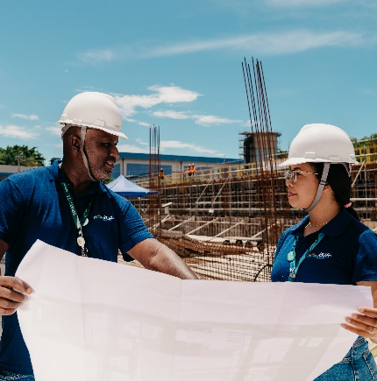
IGUÁ RIO
Futuro em Paty e Miguel
ETE Integrada para atender os dois municípios
  Capacidade de tratamento de 90 litros por segundo.
Expansão progressiva da rede de esgoto
  140 km de redes de esgoto em Miguel Pereira;
  159 km de redes de esgoto em Paty do Alferes.
Impacto:
salto de cobertura de esgoto, saúde e qualidade de vida para a população
Notes:
ETE integrada entrará em operação de forma faseada. Os 90 litros por segundo é a capacidade máxima prevista para 2031

